Slide 1
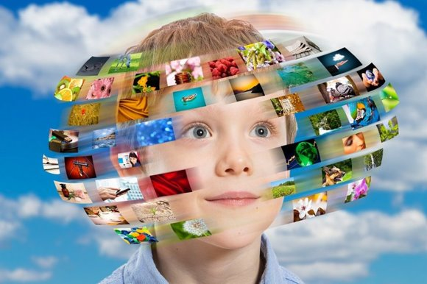
Правила безопасности детей в условиях информационной войны
Подготовила: фролова Ирина Владимировна, УЧИТЕЛЬ НАЧАЛЬНЫХ КЛАССОВ МОУ ВСОШ
«Словом можно убить,
словом можно спасти,
словом можно людей за собой повести».

Slide 2
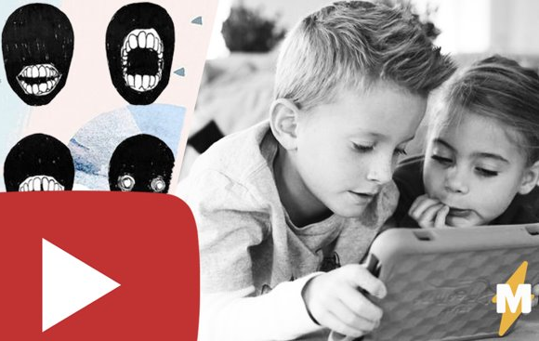
Ребенок, включенный в процесс познания, оказывается незащищенным от потоков информации.

Slide 3
Когда мы радуемся, что ребенок, сидящий за компьютером, рядом с нами, мы не задумываемся над тем, что ребенок виртуально далеко от нас. Кто в этот момент управляет им? Кто манипулирует?

Slide 4
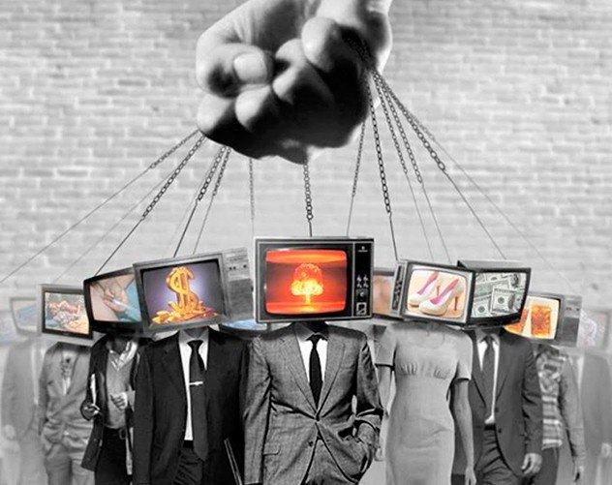
СМИ являются не только носителем информации, а точней доносителем ее до масс, но и мощнейшим аппаратом манипуляционного действия.

Slide 6
Опасность № 1. Потеря родительского авторитета
Исследования показали:
«Какой источник информации для тебя самый главный?»
44% -интернет, 30%-родители, 6%-учителя
менее половины родителей осведомлены о рисках, с которыми сталкивается ребенок.
готовность ребенка увидеть и принять помощь. Треть детей отмечает, что не ощущают со стороны родителей никакой поддержки, хотя сами родители при этом считают, что помогают своему ребенку.

Slide 7
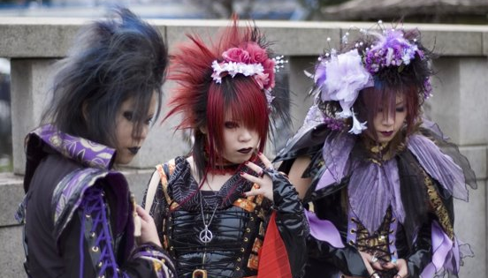
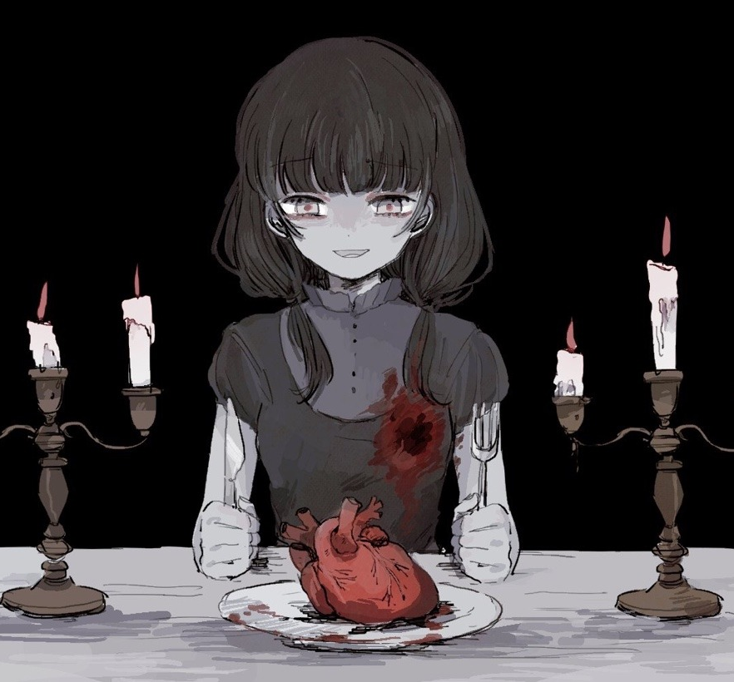
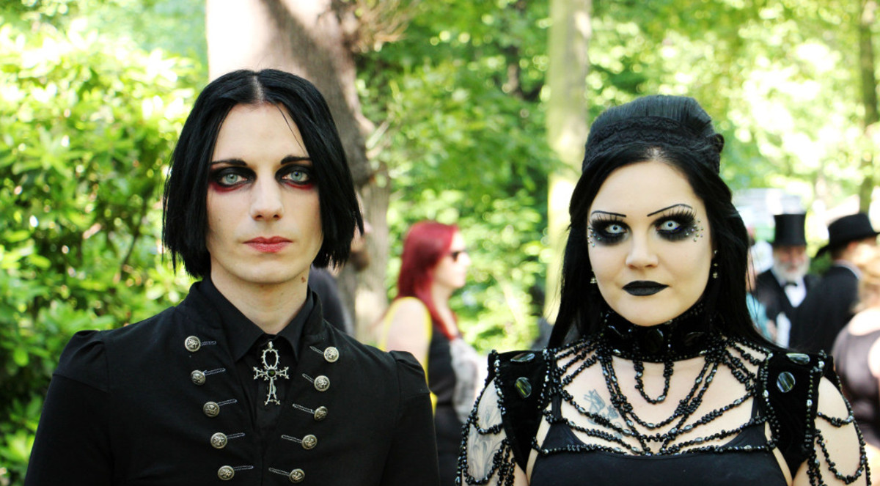
Опасность № 2.
Субкультуры, экстремизм, секты

Slide 8
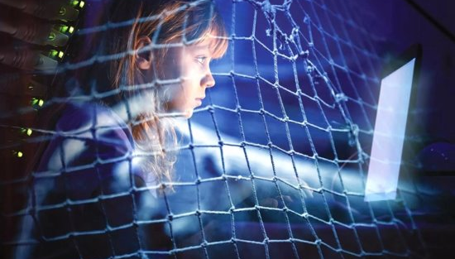
Опасность № 3.
Социальные сети, сайты знакомств и Интернет-общение

Slide 9
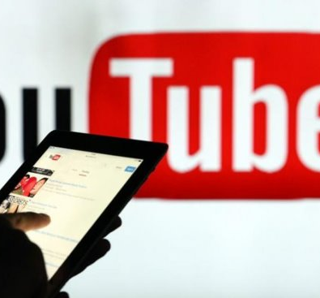
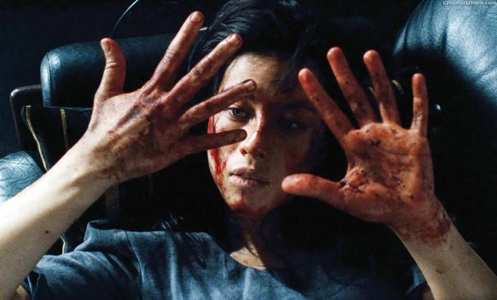
Опасность № 4. Мультимедиа

Slide 10
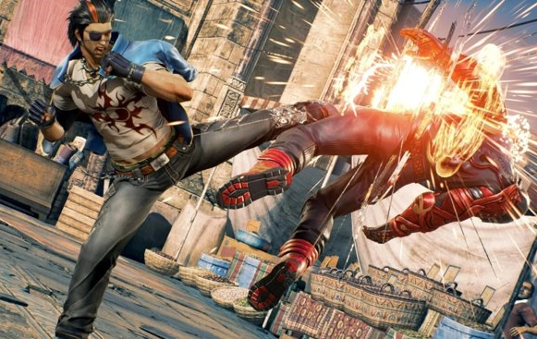
Опасность № 5. Онлайн-игры, игромания

Slide 11
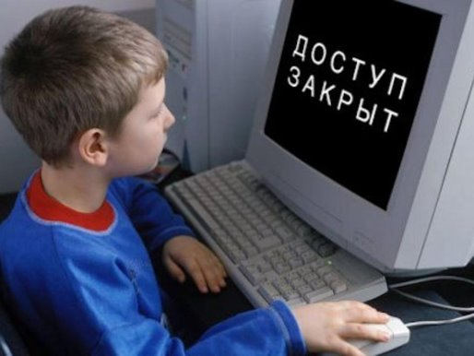
Как противостоять опасностям и защитить информационное пространство ребенка?
Ограничение доступа при помощи программ родительского контроля.
(Dr. Web Security Space, Kaspersky Internerity)
Поставить пользование компьютером под контроль.
Направлять энергию ребенка в правильное русло.
Помогите раскрыть таланты и изюминку ребенка!
Быть в одном информационном пространстве.

Slide 12
В помощь родителям и учителям есть ряд порталов с уже проверенными авторитетными субъектами учебными материалами:
window.edu.ru — единое окно доступа к образовательным ресурсам. Создан по заказу Федерального агентства по образованию;
school-collection.edu.ru - единая коллекция цифровых образовательных ресурсов;
fcior.edu.ru – федеральный центр информационных образовательных ресурсов.

Slide 13
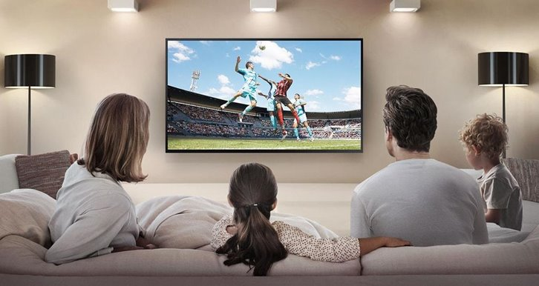
Один из возможных путей разрешения проблемы информационной безопасности - обучение ребенка адекватному восприятию и оценке информации, ее критическому осмыслению на основе нравственных и культурных ценностей.

Slide 14
задачи педагогического характера для организации мероприятий по информационной безопасности:
Формирование у учащихся устойчивого убеждения в использовании информационных ресурсов;
Формирование устойчивых поведенческих навыков в сфере информационной безопасности;
Развитие у учащихся способности распознать и противостоять негативной информации в Интернет-пространстве и СМИ, через обучение способам защиты от вредной информации.

Slide 15
Общие рекомендации по проведению Недели информационной безопасности (для детей и родителей)
Урок «Интернет-безопасность» (1-11 классы)
- для 1-4 классов – урок-путешествие, урок- викторина, урок-соревнование, урок-игра, беседа.
- для 5-8 классов - урок - пресс- конференция, урок-викторина, урок-соревнование, урок-презентация проектов, урок-практикум, урок-встреча с системными администраторами.
- для 9-11 классов - лекция, деловая игра, урок-презентация проектов, мозговой штурм «Интернет-безопасность», дискуссия, дебаты, встреча со специалистами медиа-сферы, системными администраторами и т.д.

Slide 16
Общие рекомендации по проведению Недели информационной безопасности (для детей и родителей)
Анкетирование обучающихся
Проведение круглого стола «Основы безопасности в сети Интернет»
Проведение компьютерной игры для младших школьников
Флэш-мобы по проблемам информационной безопасности
Проведение родительского собрания
Рекомендации для родителей: «Глобальная сеть: правила пользования. Линия помощи «Дети онлайн»

Slide 17
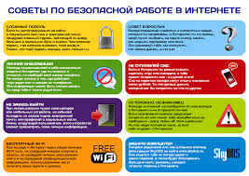
Буклеты
Буклеты

Slide 18
Спасибо за внимание!

